Slide 1
শিক্ষক পরিচিতি
সাইফুল হক সহকারী শিক্ষক বিজ্ঞান
সোনারগাঁও উচ্চ বিদ্যালয়
রাঙ্গুনিয়া ,চট্টগ্রাম
মোবাইল ০১৮৪০৫২৩২৫2
ই মেইলShaqueac252@gmail.com

Slide 2
রসায়ন
১০ম শ্রেণি
৫০ মিনিট

Slide 3
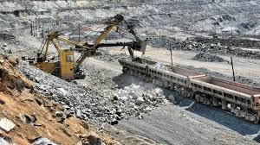
নিচের চবিগুলি দেখ

Slide 4
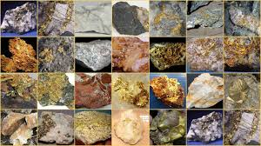
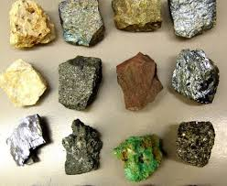
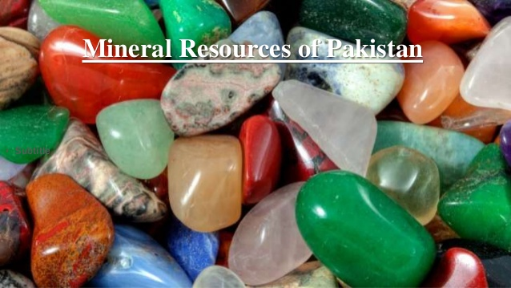

Slide 5
খনিজ সম্পদঃধাতু-অধাতু
অধ্যায় ১০ম
অধ্যায় ৯ম
পৃষ্ঠা ৬৫-৬৮

Slide 6
শিখনফল
এ পাঠ শেষে শিক্ষার্থীরা
খনিজ সম্পদ এর সংজ্ঞা দিতে পারবে।
শিলা , খনিজ ও আকরিকের মধ্যে তুলনা করতে পারবে।
খনিজ দ্রব্যের ব্যবহারে সতর্কতা অবলম্বন পারবে।
খনিজ দ্রব্যের সংরক্ষণে আগ্রহ প্রদর্শন করতে পারবে।

Slide 7
খনিজঃ মাটির উপরিভাগে বা মাটির তলদেশে যে সকল পদার্থ থেকে আমরা প্রয়োজনীয় দ্রব্যাদি যেমন বিভিন্ন প্রকার ধাতু-অধাতু
ইত্যাদি সংগ্রহ করে তাদেরকে খনিজ বলা হয় ।
শিলাঃ বিভিন্ন খনিজ পদার্থ মিশ্রিত হয়ে কিছু শক্ত কণা তৈরি হয়।ঐ শক্ত কণাসমূহ একত্র হয়ে যে পদার্থ তৈরি হয় তাকে শিলা বলে।
আকরিকঃ যে সকল খনিজ থেকে লাভজনকভাবে ধাতু বা অধাতু কে সংগ্রহ বা নিষ্কাশন করা যায় সে সকল খনিজ আকরিক বলে।

Slide 8
মৌল ও যৌগ বিবেচনায়
খনিজ
মৌলিক খনিজ
যৌগিক খনিজ
ভৌত অবস্থা বিবেচনায়
খনিজ
কঠিন
তরল
গ্যাসীয়

Slide 9
জোড়ায় কাজ
সকল আকরিক খনিজ কিন্তু সকল খনিজ আকরিক নয় কেন ব্যাখ্যা কর।

Slide 10
খনিজ দ্রব্যের ব্যবহারে সতর্কতা
ধাতু যদি বাতাসের অক্সিজেন এবং পানির সংস্পর্শে না আসে তাহলে ক্ষয় প্রাপ্ত হয় না ।
রং ,ইলেক্ট্রোপ্লেটিং ও গ্যালভানাইজিং করে ক্ষয় রোধ করা যায় ।
কম সক্রিয় ধাতু সাধারণত বাতাসের অক্সিজেনের সাথে বিক্রিয়া করে না ,তবে
বেশি সক্রিয় ধাতু সাধারণত বাতাসের অক্সিজেনের সাথে বিক্রিয়া করে , তাই বেশি সক্রিয় ধাতুর উপর কম সক্রিয় ধাতুর প্রলেপ দিতে হবে ।

Slide 11
খনিজ দ্রব্যের সংরক্ষণে আগ্রহ প্রদর্শন
১।অপচয় রোধে সচেতনতা প্রদর্শন করবে ।
২।পুরাতন দ্রব্যের ব্যবহারে আগ্রহ প্রদর্শন করবে।
৩।অন্যের সচেতনতা বৃদ্ধিতে সহায়তা করবে ।
৪।খনিজ সম্পদ বৃদ্ধির ফলে ব্যপক কর্মসংস্থান হচ্ছে ।
৫। নবায়ন যোগ্য শক্তির ব্যবহার নিশ্চিত করবে ।
৬।গ্যাস সহ অন্যান্য জ্বালানি হচ্ছে গচ্ছিত সম্পদ ,এটি নিঃশেষ হয়ে গেলে নতুন করে
আর জন্ম নেবেনা ।
৭।সরকারের পাশাপাশি নিজেকে সম্পৃক্ত রাখতে হবে ।

Slide 12
মুল্যায়ন
১। খনিজ কি?
২।আকরির কি ?
৩। কয়েকটি খনিজের নাম বল ?
৪। খনিজ দ্রব্য আমাদের জীবনে কি কোন ভূমিকা রাখে ?

Slide 13
বাড়ির কাজ
বাংলাদেশের অর্থনৈতিক উন্নয়নে খনিজ সম্পদের গুরুত্ব আলোচনা কর ।
বাংলাদেশের খনিজ সম্পদের দক্ষ ব্যবহারের নিতিমালা আলোচনা কর ।

Slide 14
ধন্যবাদ

